Slide 1
North Lebanon Roads network and public transport
Presented by: Maryam Abdel-karim

Slide 2
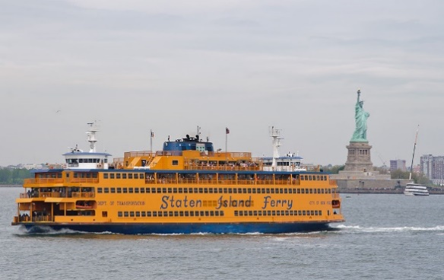
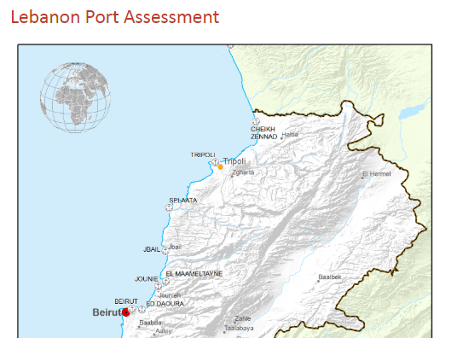
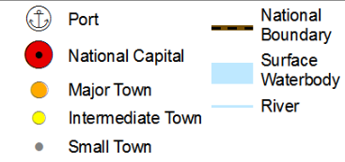
Transportation
Buses: Buses are popular and inexpensive and can be stopped anywhere along the way simply by hailing.
Port : The Port of Tripoli is the second port in Lebanon after the Port of Beirut. Most shipments carry general goods and dry discharge such as iron, wood, and sugar, various kinds of beans, iron scrap, vehicles, and construction material.
Ferries: The Port of Tripoli (Lebanon) is also a port of entry and ferries usually come from Taşucu, Turkey
Taxis and services:
Service-taxis
Traditional Taxis
Online services
On-call taxis
Carpooling
Airport :Rene Mouawad Air Base formerly and still sometimes known as Kleyate Airport used to be a military-civil joint airport in northern Lebanon, near the town of Kleyate and 6 kilometers (3.7 mi) from the Lebanese–Syrian border. To date, however, nothing has come of these plans, and restoration of the airport has not yet begun.
Cable Car: No cable car (telepherique) in north Lebanon.
Rail transport: The Lebanese rail system is not currently in use, with services having ceased due to the country's political difficulties.
Notes:
تتنوع المواصلات المتاحة في لبنان الشمالي فتتوفر :
الباصات الغير مكلفة والمتواجدة في جميع المناطق،
المرفأ في طرابلس، معظم الناقلات مخصصة للبضائع بالإضافة الى
الناقلات البحرية المخصصة للركاب التي تصل الى المرفأ عادة من تركيا
سيارات الأجرة على أنواعها
المطار المتوفر في الشمال هو مطار القلعيات لم يتم تجديده ولا صيانته حتى اليوم
لا يوجد قطار هوائي او ما يسمى بالتلفريك في شمال لبنان
أخيرا سكة الحديد الغير مفعلة حاليا

Slide 3
Roads and highways, completed and ongoing projects
http://www.cdr.gov.lb/eng/progress_reports/pr072005/Eroads.pdf
Notes:
مشاريع الطرقات المنفذة و التي قيد التنفيذ.

Slide 4
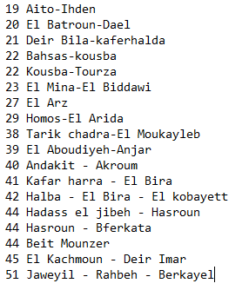
Roads and highways under preparation projects
http://www.cdr.gov.lb/eng/progress_reports/pr072005/Eroads.pdf
Notes:
مشاريع الطرقات التي يتم التحضير لها

Slide 5
Relevant government agency
The relevant government agency, the Ministry of Public Works and Transport in Lebanon is organized into four directorates:
Directorate General of Land and Maritime Transport, responsible for setting, implementing and monitoring all policies related to land and maritime transport
Directorate General of Roads and Buildings, which is responsible for the construction, rehabilitation, and maintenance of public roads and government buildings
Directorate General of Civil Aviation, responsible for setting and implementing air transport policies within the country in compliance with international policies, and for controlling the air traffic within the Lebanese territory
Directorate General of Urban Planning, responsible for setting and putting into practice land use policies
Additionally, the Council of Development and Reconstruction (CDR), and the Ministry of Public Works’ Rehabilitation and Reconstruction are responsible for road construction and maintenance in Lebanon.
https://dlca.logcluster.org/display/public/DLCA/2.3+Lebanon+Road+Network
Notes:
تنقسم وزارة الاشغال العامة والنقل في لبنان الى اربع اقسام:
المديرية العامة للنقل البري والبحري
المديرية العامة للطرق والمباني
المديرية العامة للطيران المدني
المديرية العامة للتخطيط العمراني
بالإضافة إلى ذلك ، فإن مجلس الإنماء والإعمار ووزارة إعادة تأهيل وإعادة تأهيل وزارة الأشغال العامة مسؤولون عن بناء الطرق وصيانتها في لبنان.

Slide 6
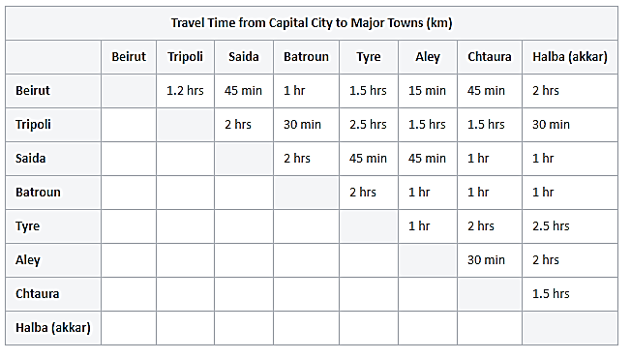
Distance Matrix
https://dlca.logcluster.org/display/public/DLCA/2.3+Lebanon+Road+Network
Notes:
تظهر الجداول المسافة والوقت بين مختلف المناطق اللبنانية

Slide 7
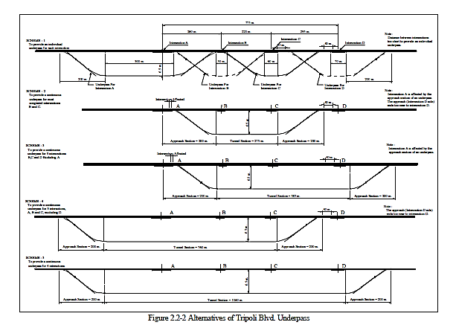
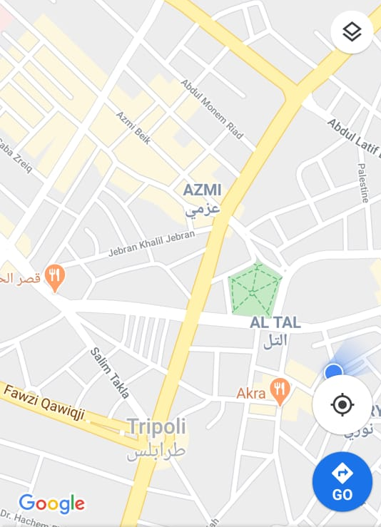
Tripoli Projects
For full details about Tripoli projects please have a look on the pdf below:
https://openjicareport.jica.go.jp/pdf/11688538_02.pdf
TRIPOLI BOULEVARD UNDERPASS PROJECT
Notes:
مشاريع مخطط لها في طرابلس:
المشروع الأول هو التخطيط لممر سفلي للشارع الرئيسي في طرابلس الممتد من مستديرة حليم أبو عزالدين الى شارع بيسار
الصور الى اليمين تظهر مخطط الشارع
المخطط الى اليسار يظهر الاحتمالات المطروحة للممر السلفي
لتفاصيل اكثر عن المشروع يرجى الرجوع الى الملف

Slide 8
CENTRAL TRIPOLI TRANSPORT MANAGEMENT PROJECT
PRESENT CONDITIONS AND PROBLEMS
Road Network and Road Space Utilization
Roads are mostly narrow and road network is like a maze, particularly downtown and old city areas.
Road space is not fully used for traffic purpose due to heavy on-street parking.
There is no room for road widening or construction of new road due to high density roadside development.
Inter-City Buses
There is no off-street inter-city bus terminal, but existing roads are used as the inter-city bus terminal (or on-street inter-city bus terminal).
Inter-city buses wait for passengers on a road until enough passengers boarded on it, thus traffic is severely disturbed.
On-street inter-city bus terminals are concentrated along the busiest roads.
Taxis
There is no off-street taxi terminal stand. Taxis are parking on streets to get 4 or 5 passengers.
Over-supply of taxi service is obvious. Many taxis cannot get passengers, but park on a street all day long.
Taxis are concentrated at Public Garden and J. Abd El-Nasser Square areas.
On-Street Parking
Many vehicles park along streets, narrowing a road space for travel way.
One-way Traffic Operation
One-way traffic operation is being extensively adopted in the most of areas, this system is successful, but there are some areas where this system needs to be improved.
Environmental Condition: Due to concentration of traffic, its slow moving conditions, and many old-age vehicles, air quality is seriously deteriorated.
Factors affecting Tourism Development
Historical and cultural heritages are concentrated in the old city area. Proper parking areas, improvement of sidewalks and pedestrian roads and beatification of area are needed to attract more tourists.
https://openjicareport.jica.go.jp/pdf/11688538_02.pdf
Notes:
المشروع الثاني
مشروع إدارة النقل المركزي بطرابلس
الوضع الحالي
أ) شبكة الطرق واستخدام مساحة الطريق
• الطرق ضيقة في الغالب وشبكة الطرق تشبه المتاهة ، خاصة وسط المدينة ومناطق المدينة القديمة.
• مساحة الطريق غير مستخدمة بالكامل لأغراض حركة المرور بسبب مواقف السيارات الثقيلة في الشارع.
• لا توجد مساحة لتوسيع الطريق أو بناء طريق جديد بسبب التطور الكثيف على جانب الطريق.
ب) الحافلات بين المدن
• لا توجد محطة للحافلات بين المدن خارج الشارع ، ولكن يتم استخدام الطرق الموجودة كمحطة للحافلات بين المدن (أو محطة للحافلات داخل المدينة).
• تنتظر الحافلات بين المدن الركاب على الطريق حتى يصعد عدد كافٍ من الركاب عليها ، وبالتالي فإن حركة المرور مزعجة بشدة.
• تتركز محطات الحافلات بين الشوارع في الشوارع على طول أكثر الطرق ازدحاما.
ج) سيارات الأجرة
• لا يوجد موقف سيارات أجرة خارج الشارع. سيارات الأجرة وقوف السيارات في الشوارع للحصول على 4 أو 5 ركاب.
• من الواضح أن العرض الزائد لخدمة سيارات الأجرة. لا تستطيع العديد من سيارات الأجرة اصطحاب الركاب ، ولكن تقف في أحد الشوارع طوال اليوم.
• تتركز سيارات الأجرة في الحديقة العامة ومناطق ساحة عبد الناصر.
د) وقوف السيارات في الشارع
• تتوقف العديد من المركبات على طول الشوارع ، وتضيق مساحة الطريق من أجل التنقل.
هـ) تشغيل حركة المرور في اتجاه واحد
• يتم اعتماد عملية المرور في اتجاه واحد على نطاق واسع في معظم المناطق ، وهذا النظام ناجح ، ولكن هناك بعض المناطق التي تحتاج إلى تحسين هذا النظام.
و) الحالة البيئية
• بسبب تركز حركة المرور ، وظروف الحركة البطيئة ، والعديد من المركبات القديمة ، تدهورت نوعية الهواء بشكل خطير.
ز) العوامل المؤثرة في التنمية السياحية
• تتركز التراث التاريخي والثقافي في منطقة المدينة القديمة. هناك حاجة إلى أماكن وقوف السيارات المناسبة ، وتحسين الأرصفة وطرق المشاة وتطويب المنطقة لجذب المزيد من السياح.

Slide 9
CENTRAL TRIPOLI TRANSPORT MANAGEMENT PROJECT
https://openjicareport.jica.go.jp/pdf/11688538_02.pdf
Notes:
تظهر الخريطة مناطق زحمة السير، مواقف الباصات وسيارات الأجرة
الجوامع
المناطق التاريخية
الأسواق القديمة
الطرقات المخصصة للمشاة

Slide 10
PROPOSED BUS/TAXI SERVICE SYSTEM AND TERMINALS
https://openjicareport.jica.go.jp/pdf/11688538_02.pdf
Notes:
تظهر الخريطة مواقف الباصات و سيارات الأجرة المقترحة في المشروع

Slide 11
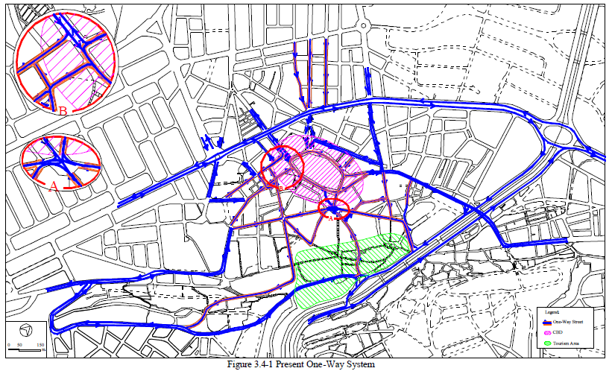
ONE-WAY TRAFFIC SYSTEM
https://openjicareport.jica.go.jp/pdf/11688538_02.pdf
Notes:
نظام المرور باتجاه واحد الموجود حاليا

Slide 12
https://openjicareport.jica.go.jp/pdf/11688538_02.pdf
Notes:
نظام المرور باتجاه واحد المقترح في المشروع

Slide 13
ON-STREET AND OFF-STREET PARKING
Locations of off-Street parking Areas
https://openjicareport.jica.go.jp/pdf/11688538_02.pdf
Notes:
مواقع أماكن وقوف السيارات خارج الشارع

Slide 14
Location of on-Street parking survey
https://openjicareport.jica.go.jp/pdf/11688538_02.pdf
Notes:
مواقع أماكن وقوف السيارات في الشارع

Slide 15
Present on-street parking conditions
https://openjicareport.jica.go.jp/pdf/11688538_02.pdf
Notes:
حالة مواقف السيارات الحالية في الشارع

Slide 16
Location characterized by Double and Sidewalk parking
https://openjicareport.jica.go.jp/pdf/11688538_02.pdf
Notes:
مواقع تتميز بمواقف مزدوجة و مواقف على الارصفة

Slide 17
On-Street parking short term plan
https://openjicareport.jica.go.jp/pdf/11688538_02.pdf
Notes:
المخطط المقترح في المشروع للأماكن المسموح استخدامها كموقف (تظهر باللون الأزرق) والأماكن الممنوع الوقوف فيها (وتظهر باللون الأحمر)، نلاحظ ان معظم المناطق المسموح الوقوف فيها تتمركز خارج وسط المدينة

Slide 18
Time limit zone
https://openjicareport.jica.go.jp/pdf/11688538_02.pdf
Notes:
مخطط مقترح لتسعير المواقف حسب اماكنها في المدينة والمدة المسموح بها (نلاحظ ان الوقوف في الأماكن البعيدة عن وسط المدينة(تظهر باللون الأخضر) يكلف اقل لمدة أطول وذلك لحث الناس على عدم التوقف في وسط المدينة)

Slide 19
INTERSECTION IMPROVEMENT AND TRAFFIC SIGNALS
https://openjicareport.jica.go.jp/pdf/11688538_02.pdf
Notes:
تحسين تقاطع الطرقات وإشارات المرور
يظهر المخطط تقاطع الطرق التي يشملها المشروع
اللون الأزرق يرمز الى كون التقاطع قد دخل ضمن مشروع الممر السفلي المعروض سابقا
اللون الأحمر يعبر عن التقاطعات التي يجب اخذها بعين الاعتبار ضمن مشروع إشارات المرور
اللون الأخضر و الأصفر يرمز الى كون التقاطع قد دخل مسبقا في مشروع إشارات المرور من قبل اوزارة

Slide 20
Locations map of street inventory survey
https://openjicareport.jica.go.jp/pdf/11688538_02.pdf
Notes:
خريطة مواقع جرد الشوارع

Slide 21
Maximum hourly traffic volumes
https://openjicareport.jica.go.jp/pdf/11688538_02.pdf
Notes:
مخطط يظهر الحد الأقصى لحجم حركة المرور لكل ساعة

Slide 22
Review of On-going Traffic Signal plan
https://openjicareport.jica.go.jp/pdf/11688538_02.pdf
Notes:
مراجعة خطة إشارات المرور الجارية

Slide 23
https://openjicareport.jica.go.jp/pdf/11688538_02.pdf

Slide 24
Geometrical improvement and signal phasing for intersection No 14
https://openjicareport.jica.go.jp/pdf/11688538_02.pdf
Notes:
مخطط تحسين التقاطع رقم 14 عبر وضع إشارات مرور

Slide 25
Geometrical improvement and signal phasing for intersection No 17
https://openjicareport.jica.go.jp/pdf/11688538_02.pdf
Notes:
مخطط تحسين التقاطع رقم 17 عبر وضع إشارات مرور

Slide 26
Geometrical improvement and signal phasing for intersection Al Saraya Al kadima
https://openjicareport.jica.go.jp/pdf/11688538_02.pdf
Notes:
مخطط تحسين تقاطع السرايا القديمة عبر وضع إشارات مرور

Slide 27
Geometrical improvement and signal phasing for intersection No 23 (Al-Nejmeh square)
https://openjicareport.jica.go.jp/pdf/11688538_02.pdf
Notes:
مخطط تحسين التقاطع رقم 23 (مستديرة النجمة) عبر وضع إشارات مرور

Slide 28
Geometrical improvement and signal phasing at Sahat al Tal (alternative 1)
https://openjicareport.jica.go.jp/pdf/11688538_02.pdf
Notes:
مخطط الاول لتحسين تقاطع ساحة التل عبر وضع إشارات مرور

Slide 29
Geometrical improvement and signal phasing at Sahat al Tal (alternative 2)
https://openjicareport.jica.go.jp/pdf/11688538_02.pdf
Notes:
مخطط الثاني لتحسين تقاطع ساحة التل عبر وضع إشارات مرور

Slide 30
TRAFFIC SAFETY FACILITIES
https://openjicareport.jica.go.jp/pdf/11688538_02.pdf
Notes:
مرافق السلامة المرورية
الجدول الأول يظهر تقييم حجم المشاة وقدرة الرصيف
الجدول الثاني والثالث يظهر حالة الرصيف والطرقات المخططة

Slide 31
Present sidewalk condition
https://openjicareport.jica.go.jp/pdf/11688538_02.pdf
Notes:
مخطط يظهر الوضع الحالي للأرصفة بالأخضر ذو حالة جيدة بالأزرق ذو حالة مقبولة والاحمر ذو حالة سيئة

Slide 32
Present pavement condition
https://openjicareport.jica.go.jp/pdf/11688538_02.pdf
Notes:
الطرقات المخططة حاليا

Slide 33
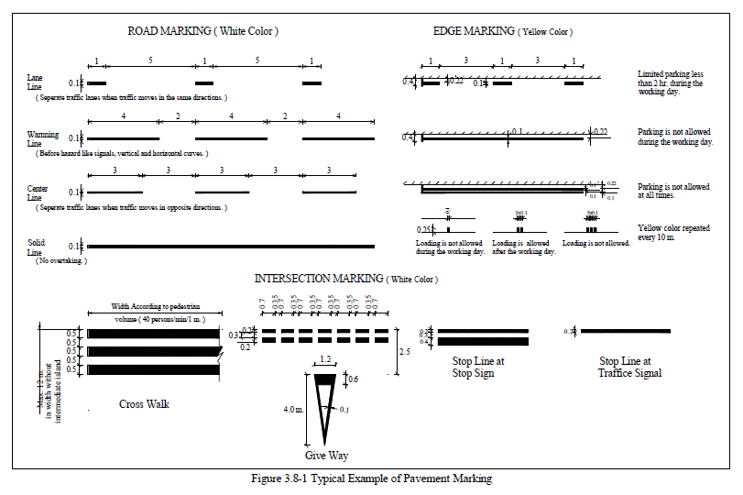
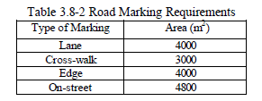
https://openjicareport.jica.go.jp/pdf/11688538_02.pdf
Pavement Marking:
There is no marking in all of the downtown area. In the field of the pavement marking the following marking types have been considered:
Lane marking.
Cross-walk marking.
On-street parking.
Off-street parking.
Channelization.
Notes:
لا توجد علامات على الطرق في كل منطقة وسط المدينة.
في مجال تخطيط الطرق تم النظر في أنواع الخطوط التالية(تظهر في الرسم):
تحديد الطريق .
ممر المشاة
موقف للسيارات في الشارع.
موقف للسيارات خارج الشارع.
توجيه.
تظهر الجداول الى اليسار عدد إشارات المرور التي نحتاجها بالإضافة الى المساحة التي يجب تخطيطها

Slide 34
جزاكم الله خيرا

